Slide 1
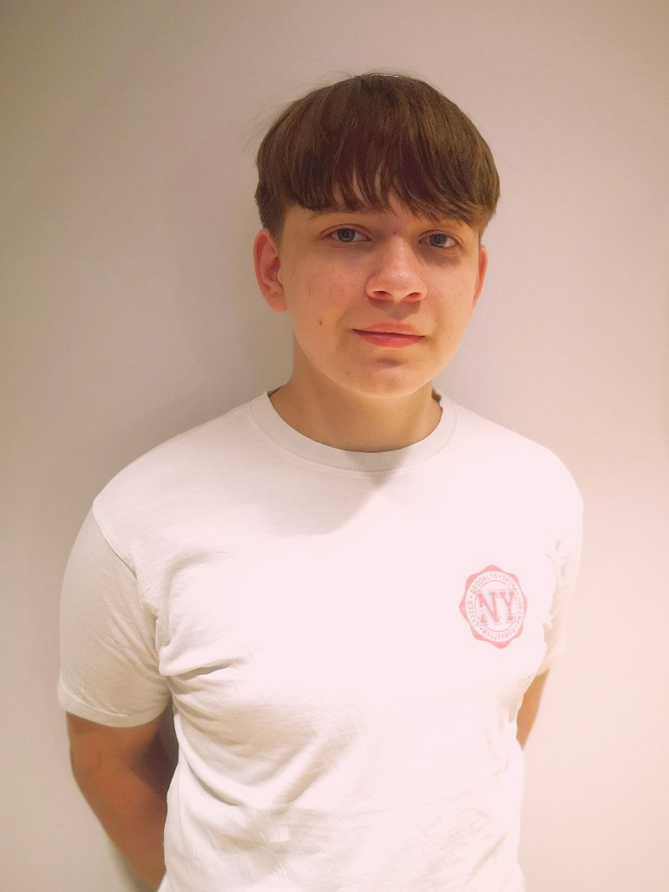
Проєкт
МАН
Юніор
Виконав Капрал Іван Русланович, учень 7 класу в Київському ліцеї “Школа сучасної освіти АСЕ”
Науковий керівник: Огоренко Ольга Василівна, вчителька біології та хімії в Київському ліцеї “Школа сучасної освіти АСЕ”

Slide 2
01
Мета
дослідити зміни фізичних можливостей людини в умовах Місяця.
Про що наш проєкт:
02
Актуальність
майбутні космічні місії та вплив гравітації на рух людини.

Slide 3

03
  Аналіз рекордів Гіннеса
  Експеримент з п’ятикласниками
  Моделювання умов Місяця
  Порівняння результатів
  Побудова графіків

Slide 4
Матеріали та методи:
У дослідженні використовувалися одноручна штанга та дискові млини масою 10 кг, 5 кг, 2 кг і 1 кг, рулетка для вимірювання результатів, дерев’яна палка як допоміжний інструмент, резинові кубики для виконання стрибків.
Що робили:
У дослідженні брали участь 10 п’ятикласників-добровольців. Учні виконували вимірювання фізичних показників: висоти та довжини стрибка, а також сили піднімання і предметів. Отримані результати фіксувалися та використовувалися для подальшого математичного моделювання умов Місяця з урахуванням зміни гравітації.
Для пошуку інформації використовувався сайт https://www.guinnessworldrecords.com/

Slide 5
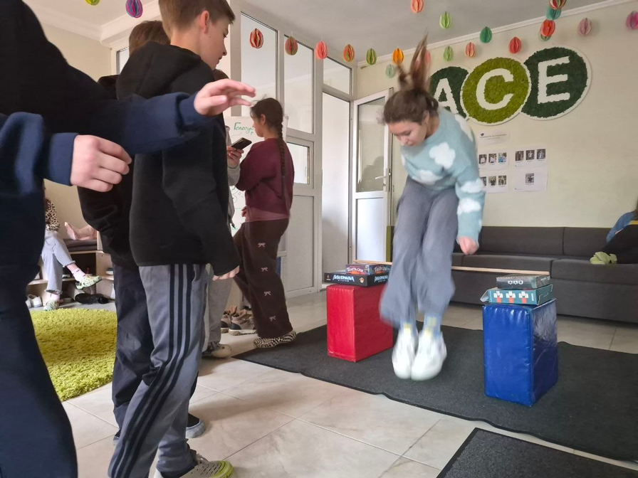
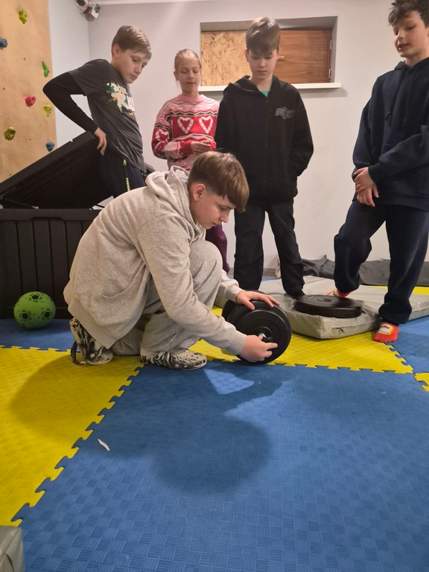
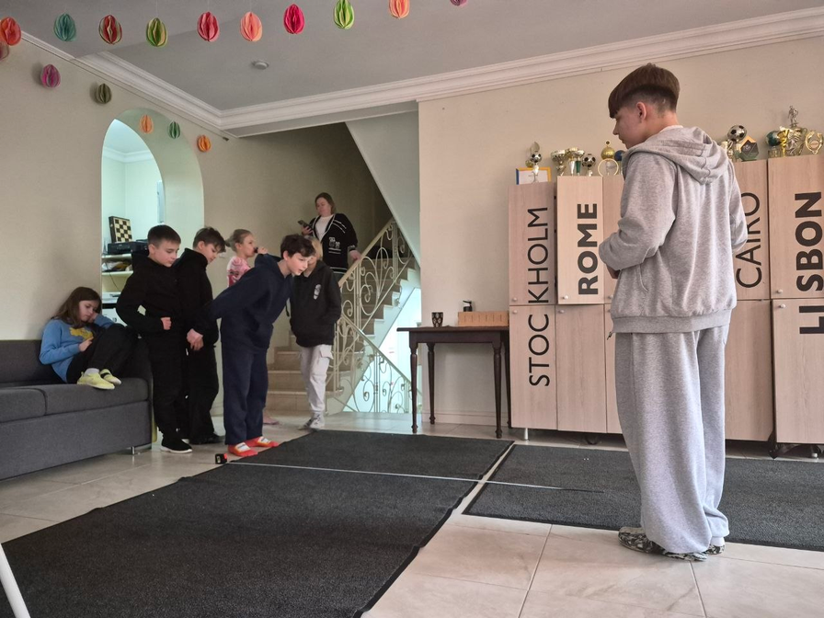
Результати

Slide 6
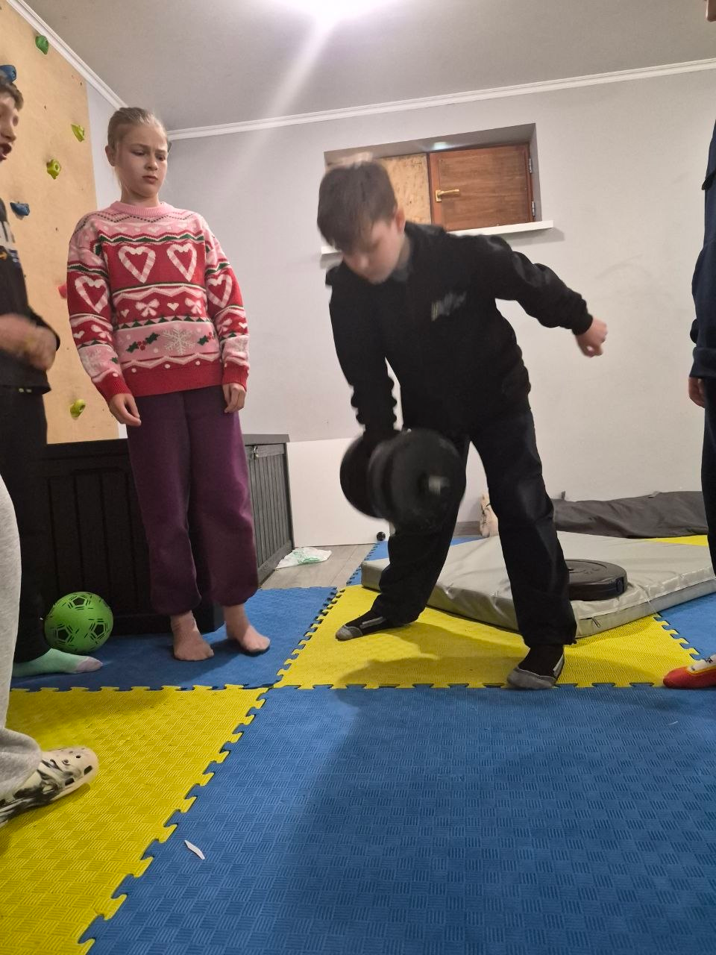
Найбільша вага піднята 1 рукою (результати)
Середнє значення сили підняття однією рукою становить 19 кг. На Місяці маса не змінюється, але вага зменшується приблизно у 6 разів через меншу силу тяжіння.
На Місяці для підйому гантелі потрібна сила, що дорівнює її вазі в місячній гравітації F=mgF = mgF=mg, але через те що гравітація там у 6 разів слабша, піднімати її значно легше ніж на Землі.
Земний рекорд 301 кг
Його поставив Герман Гернер

Slide 7
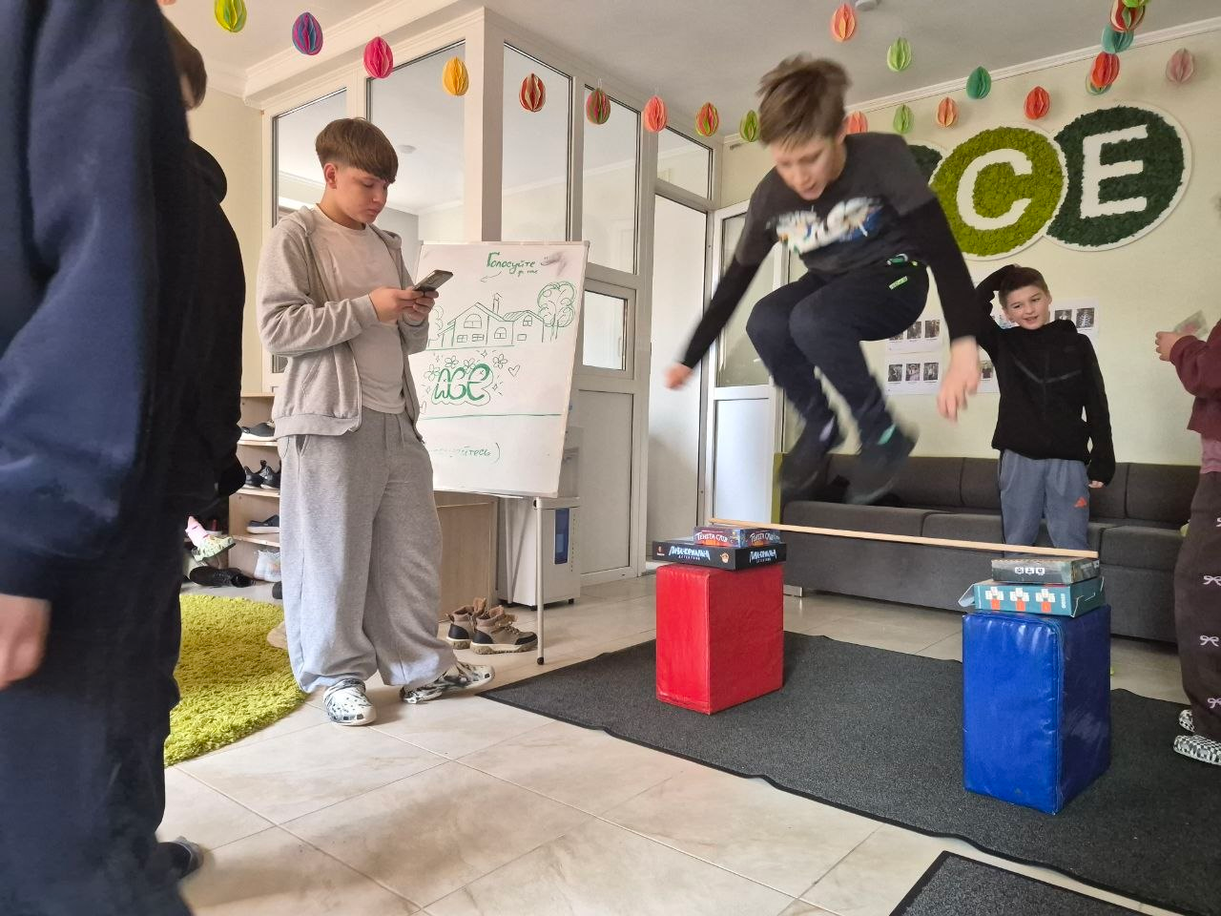
Найвищий стрибок у висоту з місця (результати)
Середня висота стрибка становить 72,6 см. На Місяці цей показник збільшується приблизно до 2,4 м через меншу гравітацію.
Стрибок на Місяці рахується так само, як на Землі, але через слабшу гравітацію ти стрибаєш приблизно у 6 разів вище і довше.
Земний рекорд 130 см
ЙОГО ПОСТАВИВ ДАРІУС КЛАРК

Slide 8
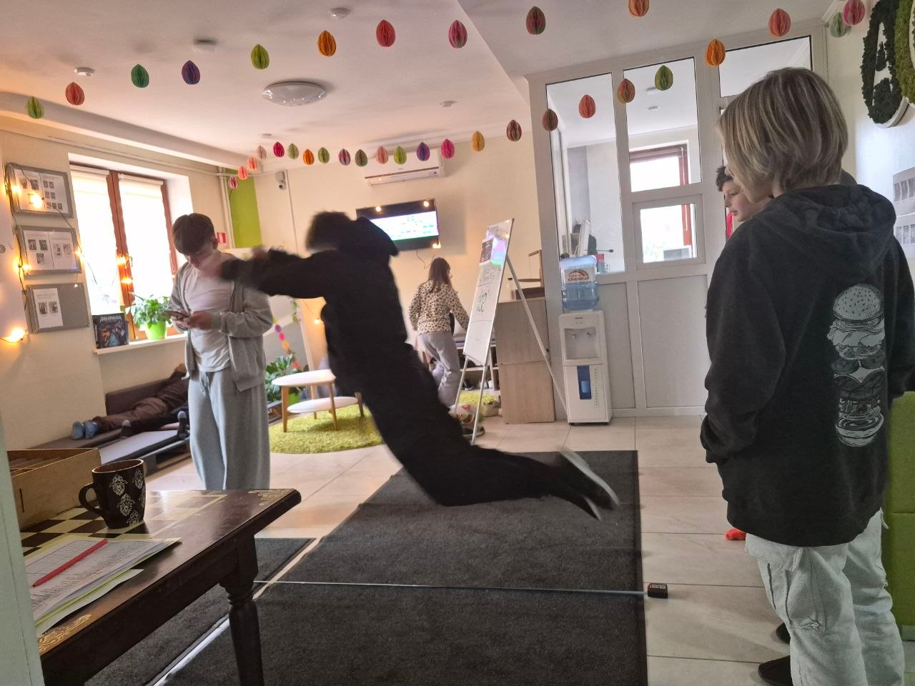
Найдовший стрибок у довжину з місця (результати)
Середня довжина стрибка становить 184,6 см. На Місяці цей показник збільшується приблизно до 9 м через довший час польоту.
Довжина стрибка на Місяці визначається швидкістю і кутом відштовхування, але через слабку гравітацію він виходить приблизно у 6 разів довший, ніж на Землі.
Земний рекорд 371 см
Його поставив Арне Твервааг

Slide 9
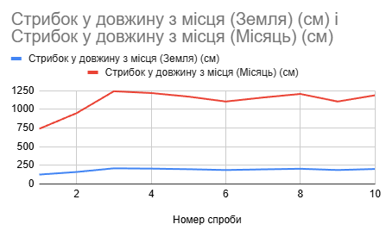
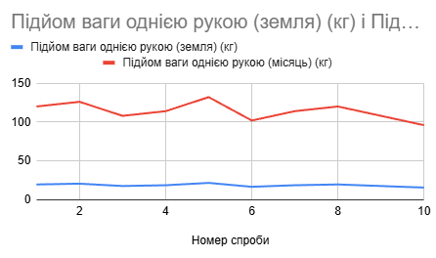
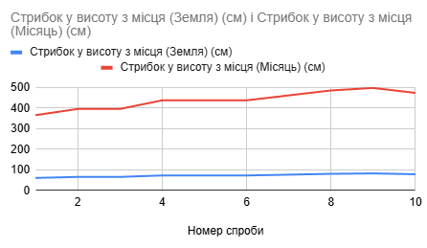
ПОРІВНЯННЯ РЕЗУЛЬТАТІВ
НА МІСЯЦІ ЗМІНЮЮТЬСЯ ПОКАЗНИКИ РУХУ: СТРИБКИ СТАЮТЬ ЗНАЧНО БІЛЬШИМИ. МАСА ТА ІНЕРЦІЯ ЗАЛИШАЮТЬСЯ НЕЗМІННИМИ. ДЕЯКІ РЕКОРДИ ГІННЕСА МОЖУТЬ СТАТИ ЛЕГШИМИ АБО СКЛАДНІШИМИ ЗАЛЕЖНО ВІД УМОВ.

Slide 10

Висновки
У роботі показано, що на Місяці через меншу гравітацію стрибки стають вищими і довшими, а піднімання предметів легшим. Водночас маса та інерція не змінюються. Це означає, що фізичні рекорди залежать від умов середовища і можуть суттєво змінюватися поза Землею.
Маю надію, що в майбутньому на Місяці знайдеться місце і для побуту, і для нових змагань та рекордів.

